Slide 1

КИЇВСЬКИЙ НАЦІОНАЛЬНИЙ УНІВЕРСИТЕТ БУДІВНИЦТВА І АРХІТЕКТУРИ
ФАКУЛЬТЕТ ГЕОІНФОРМАЦІЙНИХ СИСТЕМ ТА УПРАВЛІННЯ ТЕРИТОРІЯМИ
КАФЕДРА ЗЕМЛЕУСТРОЮ І КАДАСТРУ
АТЕСТАЦІЙНА ВИПУСКНА РОБОТА
НА ЗДОБУТТЯ ОСВІТНЬОГО СТУПЕНЯ МАГІСТРА
НА ТЕМУ: «ФОРМУВАННЯ ЗЕМЕЛЬНОЇ ДІЛЯНКИ ДЛЯ БУДІВНИЦТВА І ОБСЛУГОВУВАННЯ БУДІВЕЛЬ ЗАКЛАДІВ ОХОРОНИ ЗДОРОВ'Я ТА СОЦІАЛЬНОЇ ДОПОМОГИ В ПОДІЛЬСЬКОМУ РАЙОНІ М. КИЄВА»
ВИКОНАВ:
СТУДЕНТ ГРУПИ ЗІК-61М
ЛЯШУК А.М.
КЕРІВНИК:
ПРОФ. Д.Т.Н. ПЕТРАКОВСЬКА О.С.
КИЇВ 2022р.

Slide 2
ЗАГАЛЬНА ІНФОРМАЦІЯ
2
АКТУАЛЬНІСТЬ РОБОТИ. ОХОРОНА ЖИТТЯ І ЗДОРОВ'Я Є КОНСТИТУЦІЙНО ЗАКРІПЛЕНИМ ПРИНЦИПОМ РЕАЛІЗАЦІЇ ПРАВ ТА СВОБОД ЛЮДИНИ ПРАКТИЧНО У ВСЬОМУ СВІТІ, ЩО ВИЗНАЧАЄ ВАЖЛИВЕ МІСЦЕ ВІДПОВІДНОГО ЗАВДАННЯ СЕРЕД НАПРЯМІВ ТА ФУНКЦІЙ СИСТЕМ ПУБЛІЧНОГО УПРАВЛІННЯ В БУДЬ-ЯКІЙ КРАЇНІ. ТОМУ НАДЗВИЧАЙНОЇ АКТУАЛЬНОСТІ НАБУВАЮТЬ ПИТАННЯ ФОРМУВАННЯ ЗЕМЕЛЬНИХ ДІЛЯНОК ДЛЯ БУДІВНИЦТВА І ОБСЛУГОВУВАННЯ БУДІВЕЛЬ ЗАКЛАДІВ ОХОРОНИ ЗДОРОВ'Я ТА СОЦІАЛЬНОЇ ДОПОМОГИ, ПОСИЛЕННЯ КОНТРОЛЮ ЗА ЇХ РАЦІОНАЛЬНИМ ВИКОРИСТАННЯМ.
МЕТА ДОСЛІДЖЕННЯ : СФОРМУВАТИ ЗЕМЕЛЬНУ ДІЛЯНКУ ДЛЯ БУДІВНИЦТВА І ОБСЛУГОВУВАННЯ БУДІВЕЛЬ ЗАКЛАДІВ ОХОРОНИ ЗДОРОВ'Я ТА СОЦІАЛЬНОЇ ДОПОМОГИ В ПОДІЛЬСЬКОМУ РАЙОНІ М. КИЄВА
ОБ'ЄКТ ДОСЛІДЖЕННЯ – ЗЕМЕЛЬНА ДІЛЯНКА, РОЗТАШОВАНА НА ЗЕМЛЯХ ГРОМАДСЬКОЇ ЗАБУДОВИ, ЩО ВІДВОДИТЬСЯ ДЛЯ ЗАКЛАДУ ОХОРОНИ ЗДОРОВ’Я В ПОДІЛЬСЬКОМУ РАЙОНІ М. КИЄВА.
ПРЕДМЕТ ДОСЛІДЖЕННЯ: ТЕХНОЛОГІЯ ФОРМУВАННЯ ЗЕМЕЛЬНИХ ДІЛЯНОК ДЛЯ БУДІВНИЦТВА І ОБСЛУГОВУВАННЯ БУДІВЕЛЬ ЗАКЛАДІВ ОХОРОНИ ЗДОРОВ'Я ТА СОЦІАЛЬНОЇ ДОПОМОГИ НА ЗЕМЛЯХ ГРОМАДСЬКОЇ ЗАБУДОВИ З УРАХУВАННЯ ДІЇ ОБМЕЖЕНЬ ЩОДО ОХОРОНИ ПАМ’ЯТОК КУЛЬТУРНОЇ СПАДЩИНИ.

Slide 3
ЗАГАЛЬНА ІНФОРМАЦІЯ
3
МЕТОДИ ДОСЛІДЖЕНЬ. ПРИ НАПИСАННІ РОБОТИ БУЛО ЗАСТОСОВАНО МЕТОДИ АНАЛІЗУ ТА СИНТЕЗУ ДЛЯ ОПРАЦЮВАННЯ ІНФОРМАЦІЙНИХ ДЖЕРЕЛ, А ТАКОЖ МЕТОДИ МОДЕЛЮВАННЯ ТА УЗАГАЛЬНЕННЯ ПРИ ВИВЧЕННІ ОСОБЛИВОСТЕЙ ПРАВОВОГО РЕГУЛЮВАННЯ ТА ЗЕМЛЕВПОРЯДНОГО ПРОЕКТУВАННЯ ЗЕМЕЛЬ ГРОМАДСЬКОЇ ЗАБУДОВИ.
ЗАДАЧІ ДОСЛІДЖЕННЯ:
ПРОВЕДЕННЯ АНАЛІЗУ ЗАКОНОДАВЧОЇ ЗАБЕЗПЕЧЕНОСТІ ПРОЦЕСУ ВІДВЕДЕННЯ ЗЕМЕЛЬНИХ ДІЛЯНОК НА ЗЕМЛЯХ ГРОМАДСЬКОЇ ЗАБУДОВИ ПІД ДІЄЮ ОБМЕЖЕНЬ ЩОДО ВИКОРИСТАННЯ ЗЕМЕЛЬ ІСТОРИКО-КУЛЬТУРНОГО ПРИЗНАЧЕННЯ;
ДОСЛІДЖЕННЯ ІСНУЮЧОГО СТАНУ ТА РОЗВИТКУ ОБ’ЄКТІВ ОХОРОНИ ЗДОРОВ’Я ТА ПАМ’ЯТКООХОРОННОЇ ДІЯЛЬНОСТІ У М. КИЄВІ;
РОЗРОБЛЕННЯ ПРОЕКТУ ЗЕМЛЕУСТРОЮ ЩОДО ВІДВЕДЕННЯ ЗЕМЕЛЬНОЇ ДІЛЯНКИ ДЛЯ ЕКСПЛУАТАЦІЇ ТА ОБСЛУГОВУВАННЯ БУДІВЛІ ЗАКЛАДУ ОХОРОНИ ЗДОРОВ’Я ТА СОЦІАЛЬНОЇ ДОПОМОГИ;
ПРОВЕДЕННЯ ДЕРЖАВНОЇ РЕЄСТРАЦІЇ ЗЕМЕЛЬНОЇ ДІЛЯНКИ ТА ПРАВ НА НЕЇ З УРАХУВАННЯМ ЇЇ РОЗТАШУВАННЯ;
АНАЛІЗ ПРОГРАМНИХ ЗАСОБІВ ГІС-ТЕХНОЛОГІЙ, ЩО МОЖУТЬ БУТИ ЗАСТОСОВАНІ ДЛЯ ФОРМУВАННЯ ЗЕМЕЛЬНИХ ДІЛЯНОК.
СТРУКТУРА АТЕСТАЦІЙНОЇ РОБОТИ. РОБОТА СКЛАДАЄТЬСЯ ІЗ ВСТУПУ, 5 РОЗДІЛІВ І ВИСНОВКІВ. ЗАГАЛЬНИЙ ОБСЯГ РОБОТИ СТАНОВИТЬ 90 СТОРІНОК, В ТОМУ ЧИСЛІ ОСНОВНИЙ ТЕКСТ НА 70 СТОРІНКАХ, СПИСОК ЛІТЕРАТУРИ З 49 НАЙМЕНУВАНЬ НА 6 СТОРІНКАХ ТА 18 ДОДАТКІВ НА 21 СТОРІНЦІ.
КЛЮЧОВІ СЛОВА: ЗЕМЛІ ГРОМАДСЬКОЇ ЗАБУДОВИ; КУЛЬТУРНА СПАДЩИНА; ПРОЕКТ ЗЕМЛЕУСТРОЮ ЩОДО ВІДВЕДЕННЯ ЗЕМЕЛЬНОЇ ДІЛЯНКИ; НОРМАТИВНО-ПРАВОВІ АКТИ.

Slide 4
НОРМАТИВНО-ПРАВОВЕ ЗАБЕЗПЕЧЕННЯ РОЗРОБКИ ПРОЕКТУ ЗЕМЛЕУСТРОЮ ЩОДО ВІДВЕДЕННЯ ЗЕМЕЛЬНОЇ ДІЛЯНКИ НА ЗЕМЛЯХ ГРОМАДСЬКОЇ ЗАБУДОВИ
4
КОНСТИТУЦІЯ УКРАЇНИ ВІД № 254К/96-ВР ВІД 28.06.1996 (СТАТТЯ 14) | ВИЗНАЧАЄ ЗЕМЛЮ ЯК ОСНОВНЕ НАЦІОНАЛЬНЕ БАГАТСТВО ТА ГАРАНТУЄ ПРАВО ВЛАСНОСТІ НА ЗЕМЛЮ
ЗЕМЕЛЬНИЙ КОДЕКС УКРАЇНИ № 2768-ІІІ ВІД 20.12.2001 (СТАТТІ 3, 4, 38, 39, 79, 92, 112, 113, 123, 149, 150) | РЕГУЛЮЄ ПРАВА ВЛАСНОСТІ на ЗД*; ВИКОРИСТАННЯ ЗЕМЕЛЬ ГРОМАДСЬКОЇ ЗАБУДОВИ; ПРАВО ПОСТІЙНОГО КОРИСТУВАННЯ ЗД; ВСТАНОВЛЕННЯ обмежень у використанні земель; ПОРЯДОК НАДАННЯ ЗД КОМУНАЛЬНОЇ ВЛАСНОСТІ У КОРИСТУВАННЯ
ЗАКОН УКРАЇНИ «ПРО ЗЕМЛЕУСТРІЙ» №1066-ІV ВІД 05.03.2009 (СТАТТІ 26, 50) | ВИЗНАЧАЄ ОБОВ’ЯЗКИ ТА ПРАВА ЗАМОВНИКІВ І РОЗРОБНИКІВ ДОКУМЕНТАЦІЇ ІЗ ЗЕМЛЕУСТРОЮ; ВИЗНАЧАЄ склад і зміст Проектів ЗЕМЛЕУСТРОЮ ЩОДО ВІДВЕДЕННЯ ЗД
ЗАКОН УКРАЇНИ « ПРО ДЕРЖАВНИЙ ЗЕМЕЛЬНИЙ КАДАСТР» №4152-ІV ВІД 09.12.2011 (СТАТТІ 14-16, 24, 34) | ВИЗНАЧАЄ ВІДОМОСТІ ПРО ЗД, ЯКІ ВНОСЯТЬСЯ ДО ДЗК**, Включаючи ОБМЕЖЕННЯ ПРО ВИКОРИСТАННЯ ЗД; Регулює питання ПРИСВОЄННЯ КАДАСТРОВОГО НОМЕРА ЗД, ДЕРЖАВНОЇ РЕЄСТРАЦІЇ ЗД; ПЕРЕЛІК МАТЕРІАЛІВ, ЯКІ ПОВИНЕН МІСТИТИ КАДАСТРОВИЙ ПЛАН
ЗАКОН УКРАЇНИ «ПРО ДЕРЖАВНУ РЕЄСТРАЦІЮ РЕЧОВИХ ПРАВ НА НЕРУХОМЕ МАЙНО ТА ЇХ ОБТЯЖЕНЬ» №1952-ІV ВІД 20.01.2005 (СТАТТЯ 4,5, 12-14) | ВСТАНОВЛЮЄ РЕЧОВІ ПРАВА ТА ЇХ ОБТЯЖЕННЯ, ЯКІ ПІДЛЯГАЮТЬ ДЕРЖАВНІЙ РЕЄСТРАЦІЇ, НЕРУХОМЕ МАЙНО, ЩОДО ЯКОГО ПРОВОДИТЬСЯ ДЕРЖАВНА РЕЄСТРАЦІЯ ПРАВ; ВИЗНАЧАЄ СТРУКТУРУ ТА ВІДОМОСТІ ЩО МАЮТЬ МІСТИТЬСЯ В ДЕРЖАВНОМУ РЕЄСТРІ ПРАВ
ЗАКОН УКРАЇНИ «ПРО РЕГУЛЮВАННЯ МІСТОБУДІВНОЇ ДІЯЛЬНОСТІ» №3038-VI ВІД 07.02.2011 (СТАТТЯ 24) | ВСТАНОВЛЮЄ ПРАВОВІ ТА ОРГАНІЗАЦІЙНІ ОСНОВИ МІСТОБУДІВНОЇ ДІЯЛЬНОСТІ
РІШЕННЯ «ПРО ЗАТВЕРДЖЕННЯ ПОРЯДКУ НАБУТТЯ ПРАВ НА ЗЕМЛЮ ІЗ ЗЕМЕЛЬ КОМУНАЛЬНОЇ ВЛАСНОСТІ У МІСТІ КИЄВІ» № 241/2463 ВІД 20.04.2017 | ВРЕГУЛЮВАННЯ ПРОЦЕДУРИ РЕАЛІЗАЦІЇ ПРАВ НА ЗЕМЛЮ ФІЗИЧНИМИ ТА ЮРИДИЧНИМИ ОСОБАМИ ІЗ ЗЕМЕЛЬ КОМУНАЛЬНОЇ ВЛАСНОСТІ ТЕРИТОРІАЛЬНОЇ ГРОМАДИ МІСТА КИЄВА
НАКАЗ ГОЛОВНОГО УПРАВЛІННЯ ГЕОДЕЗІЇ, КАРТОГРАФІЇ ТА ЗЕМЛЕУСТРОЮ ПРИ КАБІНЕТІ МІНІСТРІВ УКРАЇНИ №Z0393-98 «ПРО ЗАТВЕРДЖЕННЯ ІНСТРУКЦІЇ З ТОПОГРАФІЧНОГО ЗНІМАННЯ У МАСШТАБАХ 1:5000, 1:2000, 1:1000 ТА 1:500)» (ПУНКТИ 1.2.4, 1.2.5, 1.3.1) | ЗАСТОСУВАННЯ ТОПОГРАФІЧНИХ ПЛАНІВ В МАСШТАБІ 1:500; ВИЗНАЧАЄ, ЩО ПОВИННО ВІДОБРАЖАТИСЯ НА ТОПОГРАФІЧНИХ ПЛАНАХ МАСШТАБУ 1:500, 1:100; ВИЗНАЧАЄ, ЩО ПОВИННО ВІДОБРАЖАТИСЯ НА ТОПОГРАФІЧНИХ ПЛАНАХ МАСШТАБУ 1:5000, 1:2000. 1:1000 та 1:500
ДБН.Б.2.2-12:2019 «ПЛАНУВАННЯ ТА ЗАБУДОВА ТЕРИТОРІЙ | ВИЗНАЧАЄ КОМПЛЕКС МІСТОБУДІВНИХ НОРМ І ПРАВИЛ, ПРИ ПРОЕКТУВАННІ,БУДІВНИЦТВІ ТА БЛАГОУСТРОЇ ТЕРИТОРІЙ
* ЗЕМЕЛЬНА ДІЛЯНКА, **Державний земельний кадастр

Slide 5

НОРМАТИВНО-ПРАВОВЕ РЕГУЛЮВАННЯ ВИКОРИСТАННЯ ЗЕМЕЛЬ В ЗОНІ ДІЇ ОБМЕЖЕНЬ ЩОДО ОХОРОНИ ПАМ’ЯТОК КУЛЬТУРНОЇ СПАДЩИНИ
5
ЗАКОН УКРАЇНИ «ПРО ОХОРОНУ КУЛЬТУРНОЇ СПАДЩИНИ» №1805-III ВІД 08.06.2000 (СТАТТІ 2, 4-6, 32, 35) | КЛАСИФІКУЄ ОБ’ЄКТИ КУЛЬТУРНОЇ СПАДЩИНИ; РЕГУЛЮЄ ПОВНОВАЖЕННЯ ОРГАНІВ ВЛАДИ У СФЕРІ ОХОРОНИ КУЛЬТУРНОЇ СПАДЩИНИ; РЕГУЛЮЄ ВСТАНОВЛЕННЯ ЗОН ОХОРОНИ ПАМ’ЯТОК; ВСТАНОВЛЮЄ ДОЗВОЛИ НА ПРОВЕДЕННЯ РОБІТ НА ТАКИХ ТЕРИТОРІЯХ
ЗАКОН УКРАЇНИ «ПРО ПЕРЕЛІК ПАМ’ЯТОК КУЛЬТУРНОЇ СПАДЩИНИ, ЩО НЕ ПІДЛЯГАЮТЬ ПРИВАТИЗАЦІЇ» №574-VI ВІД 23.09.2008 | ВИЗНАЧАЄ ПАМ’ЯТКИ, ЯКІ НЕ ПІДЛЯГАЮТЬ ПРИВАТИЗАЦІЇ
ПОСТАНОВА КАБІНЕТУ МІНІСТРІВ УКРАЇНИ « ПРО ЗАТВЕРДЖЕННЯ ПОРЯДКУ УКЛАДАННЯ ОХОРОННИХ ДОГОВОРІВ НА ПАМ’ЯТКИ КУЛЬТУРНОЇ СПАДЩИНИ» №1768 ВІД 28.12.2001 | ВИЗНАЧАЄ ОСНОВНІ ПОЛОЖЕННЯ ЩОДО УКЛАДАННЯ ДОГОВОРІВ НА ПАМ’ЯТКИ КУЛЬТУРНОЇ СПАДЩИНИ
ДСТУ Б Б.2.2-10:2016 СКЛАД ТА ЗМІСТ НАУКОВО-ПРОЕКТНОЇ ДОКУМЕНТАЦІЇ ЩОДО ВИЗНАЧЕННЯ МЕЖ І РЕЖИМІВ ВИКОРИСТАННЯ ЗОН ОХОРОНИ ПАМ’ЯТОК АРХІТЕКТУРИ ТА МІСТОБУДУВАННЯ. ЗАТВЕРДЖЕНО НАКАЗОМ МІНРЕГІОНУ ВІД 24.06.2016 Р. № 178 | ВИЗНАЧАЮТЬСЯ ВИМОГИ ДО СКЛАДУ, ЗМІСТУ, ПОРЯДКУ РОЗРОБЛЕННЯ, ПОГОДЖЕННЯ ТА ЗАТВЕРДЖЕННЯ НАУКОВО-ПРОЕКТНОЇ ДОКУМЕНТАЦІЇ ЩОДО ВИЗНАЧЕННЯ МЕЖ ТА РЕЖИМІВ ВИКОРИСТАННЯ ЗОН ОХОРОНИ ПАМ’ЯТОК АРХІТЕКТУРИ ТА МІСТОБУДУВАННЯ

Slide 6
СКЛАД ЗЕМЕЛЬ ЖИТЛОВОЇ ТА ГРОМАДСЬКОЇ ЗАБУДОВИ
6
У ВІДПОВІДНОСТІ ДО ЗКУ*, ЗЕМЛІ ЖИТЛОВОЇ ТА ГРОМАДСЬКОЇ ЗАБУДОВИ Є САМОСТІЙНОЮ КАТЕГОРІЄЮ ЗЕМЕЛЬ. ЗА ОСНОВНИМ ЦІЛЬОВИМ ПРИЗНАЧЕННЯМ ЦІ ЗЕМЛІ ПРИЗНАЧЕНІ ДЛЯ ОБСЛУГОВУВАННЯ ПОТРЕБ МІСТ, СІЛ, СЕЛИЩ МІСЬКОГО ТИПУ ТА ІНШИХ НАСЕЛЕНИХ ПУНКТІВ.
ВІДПОВІДНО ДО КВЦПЗ**, ЗЕМЛІ ЖИТЛОВОЇ ЗАБУДОВИ ВІДВОДЯТЬСЯ:
02.01 ДЛЯ БУДІВНИЦТВА І ОБСЛУГОВУВАННЯ ЖИТЛОВОГО БУДИНКУ, ГОСПОДАРСЬКИХ БУДІВЕЛЬ І СПОРУД (ПРИСАДИБНА ДІЛЯНКА)
02.02 ДЛЯ КОЛЕКТИВНОГО ЖИТЛОВОГО БУДІВНИЦТВА
. . .
02.10 ДЛЯ БУДІВНИЦТВА І ОБСЛУГОВУВАННЯ БАГАТОКВАРТИРНОГО ЖИТЛОВОГО БУДИНКУ З ОБ’ЄКТАМИ ТОРГОВО-РОЗВАЖАЛЬНОЇ ТА РИНКОВОЇ ІНФРАСТРУКТУРИ
ЗЕМЛІ ЖИТЛОВОЇ ЗАБУДОВИ - ЦЕ ЗЕМЛІ, ЯКІ ВИКОРИСТОВУЮТЬСЯ ДЛЯ РОЗМІЩЕННЯ ЖИТЛОВОЇ ЗАБУДОВИ (ЖИТЛОВІ БУДИНКИ, ГУРТОЖИТКИ, ГОСПОДАРСЬКІ БУДІВЛІ ТА ІНШЕ); ЗЕМЛІ, ЯКІ ВИКОРИСТОВУЮТЬСЯ ДЛЯ РОЗМІЩЕННЯ ГАРАЖНОГО БУДІВНИЦТВА).
ВІДПОВІДНО ДО КВЦПЗ, ЗЕМЛІ ГРОМАДСЬКОЇ ЗАБУДОВИ ВІДВОДЯТЬСЯ:
03.01 ДЛЯ БУДІВНИЦТВА ТА ОБСЛУГОВУВАННЯ БУДІВЕЛЬ ОРГАНІВ ДЕРЖАВНОЇ ВЛАДИ ТА МІСЦЕВОГО САМОВРЯДУВАННЯ
03.02 ДЛЯ БУДІВНИЦТВА ТА ОБСЛУГОВУВАННЯ БУДІВЕЛЬ ЗАКЛАДІВ ОСВІТИ
. . .
03.17 ДЛЯ РОЗМІЩЕННЯ ТА ЕКСПЛУАТАЦІЇ ЗАКЛАДІВ З ОБСЛУГОВУВАННЯ ВІДВІДУВАЧІВ ОБ’ЄКТІВ РЕКРЕАЦІЙНОГО ПРИЗНАЧЕННЯ
ЗЕМЛІ ГРОМАДСЬКОЇ ЗАБУДОВИ - ЦЕ ЗЕМЛІ, ЯКІ ВИКОРИСТОВУЮТЬСЯ ДЛЯ РОЗМІЩЕННЯ ГРОМАДСЬКИХ БУДІВЕЛЬ І СПОРУД (ГОТЕЛІВ, ОФІСНИХ БУДІВЕЛЬ, ТОРГОВЕЛЬНИХ БУДІВЕЛЬ, ДЛЯ ПУБЛІЧНИХ ВИСТУПІВ, ДЛЯ МУЗЕЇВ ТА БІБЛІОТЕК, ДЛЯ НАВЧАЛЬНИХ ТА ДОСЛІДНИХ ЗАКЛАДІВ, ДЛЯ ЛІКАРЕНЬ ТА ОЗДОРОВЧИХ ЗАКЛАДІВ), ІНШИХ ОБ'ЄКТІВ ЗАГАЛЬНОГО КОРИСТУВАННЯ .
* ЗЕМЕЛЬНИЙ КОДЕКС УКРАЇНИ, **КЛАСИФІКАЦІЯ ВИДІВ ЦІЛЬОВОГО ПРИЗНАЧЕННЯ ЗЕМЕЛЬ

Slide 7
ПОНЯТТЯ ТА КЛАСИФІКАЦІЯ ЗАКЛАДІВ ОХОРОНИ ЗДОРОВ’Я
7
ВІДПОВІДНО ДО СТ. 3 ЗУ* «ОСНОВИ ЗАКОНОДАВСТВА УКРАЇНИ ПРО ОХОРОНУ ЗДОРОВ'Я» ЗАКЛАД ОХОРОНИ ЗДОРОВ’Я - ЮРИДИЧНА ОСОБА БУДЬ-ЯКОЇ ФОРМИ ВЛАСНОСТІ ТА ОРГАНІЗАЦІЙНО-ПРАВОВОЇ ФОРМИ АБО ЇЇ ВІДОКРЕМЛЕНИЙ ПІДРОЗДІЛ, ЩО ЗАБЕЗПЕЧУЄ МЕДИЧНЕ ОБСЛУГОВУВАННЯ НАСЕЛЕННЯ НА ОСНОВІ ВІДПОВІДНОЇ ЛІЦЕНЗІЇ ТА ПРОФЕСІЙНОЇ ДІЯЛЬНОСТІ МЕДИЧНИХ (ФАРМАЦЕВТИЧНИХ) ПРАЦІВНИКІВ І ФАХІВЦІВ З РЕАБІЛІТАЦІЇ.
КЛАСИФІКАЦІЙНІ ОЗНАКИ | КЛАСИФІКАЦІЯ
ЗА ОРГАНІЗАЦІЙНО-ПРАВОВОЮ ФОРМОЮ | БЮДЖЕТНІ УСТАНОВИ; ДЕРЖАВНІ ТА КОМУНАЛЬНІ НЕКОМЕРЦІЙНІ ПІДПРИЄМСТВА; ГОСПОДАРСЬКІ ТОВАРИСТВА, ПРИВАТНІ ПІДПРИЄМСТВА; ВІДОКРЕМЛЕНІ ПІДРОЗДІЛИ ЮРИДИЧНИХ ОСІБ; ОБ'ЄДНАННЯ ПІДПРИЄМСТВ ТОЩО.
В ЗАЛЕЖНОСТІ ВІД ФОРМИ ВЛАСНОСТІ | ДЕРЖАВНІ; КОМУНАЛЬНІ; ПРИВАТНІ.
ЗА ВИДАМИ МЕДИЧНОЇ ДОПОМОГИ | ЗАКЛАДИ ОХОРОНИ ЗДОРОВ'Я ІЗ ЗАБЕЗПЕЧЕННЯ НАДАННЯ ПЕРВИННОЇ МЕДИЧНОЇ ДОПОМОГИ (АМБУЛАТОРІЇ ТА МЕДИЧНІ ПУНКТИ); ЗАКЛАДИ ОХОРОНИ ЗДОРОВ'Я ІЗ ЗАБЕЗПЕЧЕННЯ СТАЦІОНАРНОЇ ТА/АБО АМБУЛАТОРНОЇ ВТОРИННОЇ (СПЕЦІАЛІЗОВАНОЇ) МЕДИЧНОЇ ДОПОМОГИ (БАГАТОПРОФІЛЬНІ ЛІКАРНІ ІНТЕНСИВНОГО ЛІКУВАННЯ, БАГАТОПРОФІЛЬНІ ДИТЯЧІ ЛІКАРНІ ІНТЕНСИВНОГО ЛІКУВАННЯ, ЛІКАРНІ ПЛАНОВОГО ЛІКУВАННЯ, ДИТЯЧІ ЛІКАРНІ ПЛАНОВОГО ЛІКУВАННЯ, КОНСУЛЬТАТИВНО-ДІАГНОСТИЧНІ ЦЕНТРИ, СПЕЦІАЛІЗОВАНІ МЕДИЧНІ ЦЕНТРИ); ЗАКЛАДИ ОХОРОНИ ЗДОРОВ'Я ІЗ ЗАБЕЗПЕЧЕННЯ ТРЕТИННОЇ (ВИСОКОСПЕЦІАЛІЗОВАНОЇ) МЕДИЧНОЇ ДОПОМОГИ (БАГАТОПРОФІЛЬНІ ОБЛАСНІ ЛІКАРНІ, БАГАТОПРОФІЛЬНІ ОБЛАСНІ ДИТЯЧІ ЛІКАРНІ, ВИСОКОСПЕЦІАЛІЗОВАНІ МЕДИЧНІ ЦЕНТРИ); ЗАКЛАДИ ОХОРОНИ ЗДОРОВ'Я СИСТЕМИ ЕКСТРЕНОЇ МЕДИЧНОЇ ДОПОМОГИ; ХОСПІСИ; ЗАКЛАДИ ОХОРОНИ ЗДОРОВ'Я З МЕДИЧНОЇ РЕАБІЛІТАЦІЇ.
* ЗАКОН УКРАЇНИ

Slide 8
ДИНАМІКА РОЗВИТКУ ЛІКАРНЯНИХ ТА ЛІКАРСЬКИХ АМБУЛАТОРНО-ПОЛІКЛІНІЧНИХ ЗАКЛАДІВ У М. КИЄВІ
8
З НАВЕДЕНИХ ГРАФІКІВ МОЖНА ПОБАЧИТИ ЩО У М. КИЄВІ З 2005 РОКУ СПОСТЕРІГАЄТЬСЯ ТЕНДЕНЦІЯ СТРІМКОГО ЗРОСТАННЯ КІЛЬКОСТІ ЯК ЛІКАРНЯНИХ, ТАК І ЛІКАРСЬКИХ АМБУЛАТОРНО-ПОЛІКЛІНІЧНИХ ЗАКЛАДІВ. ЦЕ ОБУМОВЛЕНО ЗРОСТАННЯМ КІЛЬКОСТІ ЗАБУДОВАНОЇ ТЕРИТОРІЇ МІСТА, ЩО НАПРЯМУ ВПЛИВАЄ НА КІЛЬКІСТЬ НАСЕЛЕННЯ І ВИМАГАЄ ПІДВИЩЕННЯ РІВНЯ ОХОРОНИ ЗДОРОВ’Я
СТАНОМ НА КІНЕЦЬ 2017 РОКУ У МІСТІ КИЄВІ НАЛІЧУЄТЬСЯ 121 ОДИНИЦЯ ЛІКАРНЯНИХ ЗАКЛАДІВ ТА 915 ОДИНИЦЬ ЛІКАРСЬКИХ АМБУЛАТОРНО-ПОЛІКЛІНІЧНИХ ЗАКЛАДІВ.
ДЖЕРЕЛО: ДЕРЖАВНА СЛУЖБА СТАТИСТИКИ УКРАЇНИ. // UKRSTAT.GOV.UA: ВЕБ-САЙТ. URL: HTTPS://UKRSTAT.GOV.UA/DRUK/PUBLICAT/KAT_U/2018/ZB/06/ZB_ZOZ_17.PDF (ДАТА ЗВЕРНЕННЯ 25.10.2022)

Slide 9
ДИНАМІКА ОСНОВНИХ ПОКАЗНИКІВ У СФЕРІ ПАМ’ЯТКООХОРОННОЇ ДІЯЛЬНОСТІ У М. КИЄВІ
9
ВІДПОВІДНО ДО ЗАКОНУ УКРАЇНИ «ПРО ОХОРОНУ КУЛЬТУРНОЇ СПАДЩИНИ» ДО ПОВНОВАЖЕНЬ ДЕПАРТАМЕНТУ, ЯК ОРГАНУ ОХОРОНИ КУЛЬТУРНОЇ СПАДЩИНИ КИЇВСЬКОЇ МІСЬКОЇ ДЕРЖАВНОЇ АДМІНІСТРАЦІЇ, НАЛЕЖИТЬ НАДАННЯ ПРОПОЗИЦІЙ МІНІСТЕРСТВУ КУЛЬТУРИ ТА ІНФОРМАЦІЙНОЇ ПОЛІТИКИ УКРАЇНИ ЩОДО ЗАНЕСЕННЯ ОБ’ЄКТІВ КУЛЬТУРНОЇ СПАДЩИНИ ДО ДЕРЖАВНОГО РЕЄСТРУ НЕРУХОМИХ ПАМ’ЯТОК УКРАЇНИ, ВИЯВЛЕННЯ, ДОСЛІДЖЕННЯ ІСТОРИЧНИХ БУДІВЕЛЬ МІСТА КИЄВА ТА НАДАННЯ ЇМ СТАТУСУ ЩОЙНОВИЯВЛЕНИХ ОБ’ЄКТІВ КУЛЬТУРНОЇ СПАДЩИНИ, ВЕДЕННЯ ПЕРЕЛІКУ ОБ’ЄКТІВ КУЛЬТУРНОЇ СПАДЩИНИ М. КИЄВА.
СТАНОМ НА 01 СІЧНЯ 2021 РОКУ У МІСТІ КИЄВІ НА ДЕРЖАВНОМУ ОБЛІКУ ПЕРЕБУВАЄ 3634 ОБʼЄКТИ КУЛЬТУРНОЇ СПАДЩИНИ, З НИХ: НАЦІОНАЛЬНОГО ЗНАЧЕННЯ - 347; МІСЦЕВОГО ЗНАЧЕННЯ - 2 081, ЩОЙНО ВИЯВЛЕНИХ ОБʼЄКТІВ КУЛЬТУРНОЇ СПАДЩИНИ –
1206, ЩО ОБУМОВЛЮЄ ЗНАЧНИЙ ОБСЯГ РОБІТ З НАТУРНОГО ОБСТЕЖЕННЯ, АРХІВНОГО ДОСЛІДЖЕННЯ, ФОТОФІКСАЦІЇ ТА ПІДГОТОВКИ ІСТОРИЧНИХ ВІДОМОСТЕЙ З АКТАМИ СТАНУ ЗБЕРЕЖЕННЯ ОБʼЄКТІВ ДЛЯ ВИГОТОВЛЕННЯ ПЕРЕДБАЧЕНОЇ ЗАКОНОДАВСТВОМ ОБЛІКОВОЇ ДОКУМЕНТАЦІЇ, ЯКУ НАЛЕЖИТЬ ПОДАТИ ДО ЦЕНТРАЛЬНОГО ОРГАНУ ВИКОНАВЧОЇ ВЛАДИ, ЩО РЕАЛІЗУЄ ДЕРЖАВНУ ПОЛІТИКУ У СФЕРІ ОХОРОНИ КУЛЬТУРНОЇ СПАДЩИНИ - МІНІСТЕРСТВА КУЛЬТУРИ ТА ІНФОРМАЦІЙНОЇ ПОЛІТИКИ УКРАЇНИ ДЛЯ ЗАНЕСЕННЯ ТАКИХ ОБ’ЄКТІВ ДО ДЕРЖАВНОГО РЕЄСТРУ НЕРУХОМИХ ПАМʼЯТОК УКРАЇНИ.
ДЖЕРЕЛО: КИЇВСЬКА МІСЬКА РАДА. // ОФІЦІЙНИЙ ПОРТАЛ КИЄВА: ВЕБ-САЙТ. URL: HTTPS://KYIVCITY.GOV.UA/NPA/PRO_ZATVERDZHENNYA_MISKO_TSILOVO_PROGRAMI_OKHORONA_TA_ZBEREZHENNYA_KULTURNO_SPADSCHINI_M_KIYEVA_NA_2022-2024_ROKI/ (ДАТА ЗВЕРНЕННЯ 25.10.2022)

Slide 10
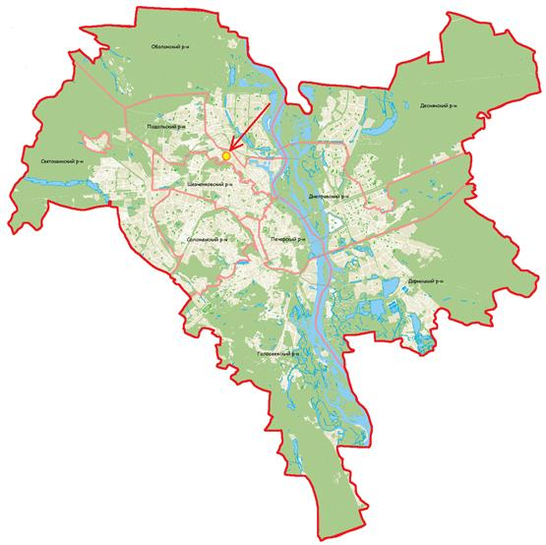
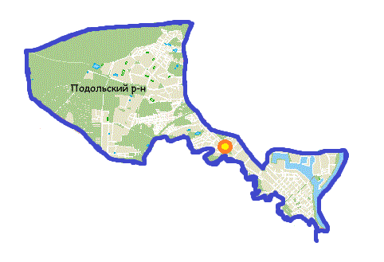
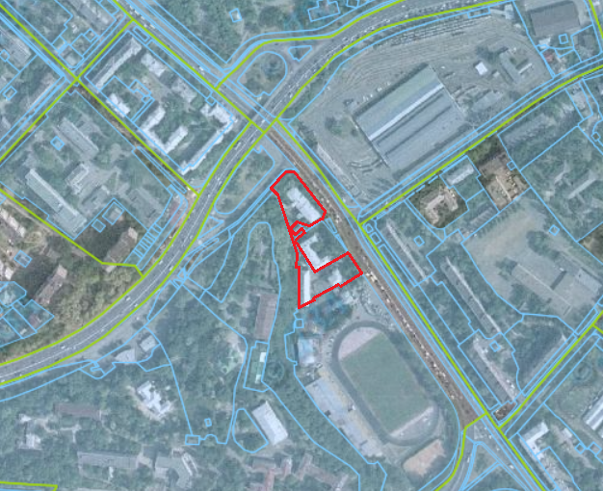
СИТУАЦІЙНА СХЕМА РОЗТАШУВАННЯ ЗЕМЕЛЬНОЇ ДІЛЯНКИ
10
В МЕЖАХ М. КИЄВА
В МЕЖАХ ПОДІЛЬСЬКОГО РАЙОНУ
В МЕЖАХ КАДАСТРОВОГО КВАРТАЛУ
МІСЦЕ РОЗТАШУВАННЯ ЗЕМЕЛЬНОЇ ДІЛЯНКИ: ВУЛ. КИРИЛІВСЬКА, 107 ПОДІЛЬСЬКИЙ Р-Н М. КИЄВА
УМОВНІ ПОЗНАЧЕННЯ:
МІСЦЕ РОЗТАШУВАННЯ ЗЕМЕЛЬНОЇ ДІЛЯНКИ
МЕЖА М. КИЄВА
МЕЖА ПОДІЛЬСЬКОГО Р-НУ
МЕЖІ КАДАСТРОВОГО КВАРТАЛУ
ЗЕМЕЛЬНА ДІЛЯНКА

Slide 11

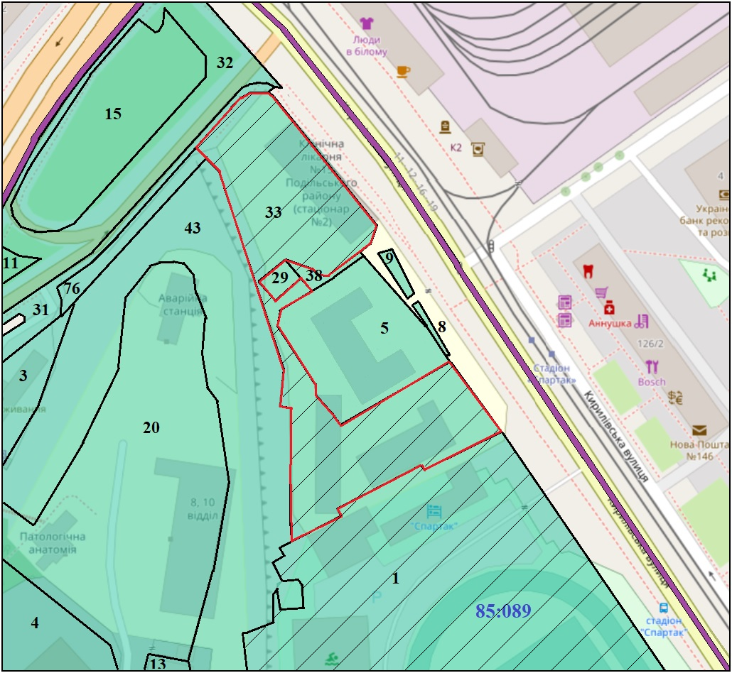




ВИХІДНА ЗЕМЕЛЬНО-КАДАСТРОВА ІНФОРМАЦІЯ
11
ЧЕРГОВИЙ КАДАСТРОВИЙ ПЛАН
РЕЄСТР ЗЕМЕЛЬНИХ ДІЛЯНОК
ЗА ЧЕРГОВИМ КАДАСТРОВИМ ПЛАНОМ
КОД ДІЛЯНКИ | ЗЕМЛЕКОРИСТУВАЧІ | АДРЕСА ДІЛЯНКИ | ОПИС ДІЛЯНКИ | ПЛОЩА (КВ.М.) | ВИД ПРАВА | ДАТА ЗАКІНЧ. ПРАВА
85:089:0001 | УЧБОВО-СПОРТИВНА БАЗА «СПАРТАК», ТОВАРИСТВО З ОБМЕЖЕНОЮ ВІДПОВІДАЛЬНІСТЮ "ЕКСІМБУД-ІНВЕСТ" | ВУЛ. ФРУНЗЕ, 105 |  | 35427
85:089:0003 | МИЙКА САМООБСЛУГОВУВАННЯ «CAR WASH SELF SERVICE» | ВУЛ. ОЛЕНИ ТЕЛІГИ, 12/107 |  | 1500
85:089:0004 | КИРИЛІВСЬКА ЦЕРКВА | ВУЛ. ОЛЕНИ ТЕЛІГИ, 12 |  | 13866
85:089:0005 | КОМУНАЛЬНЕ НЕКОМЕРЦІЙНЕ ПІДПРИЄМСТВО «ЦЕНТР ПЕРВИННОЇ МЕДИКО-САНІТАРНОЇ ДОПОМОГИ №1» ПОДІЛЬСЬКОГО РАЙОНУ М. КИЄВА | ВУЛ. КИРИЛІВСЬКА |  | 2330 | ПОСТІЙНЕ КОРИСТУВАННЯ
85:089:0008 | ЗЕМЛІ ЗАГАЛЬНОГО КОРИСТУВАННЯ | ВУЛ. КИРИЛІВСЬКА | ПРОХІД | 44
85:089:0009 | ЗЕМЛІ ЗАГАЛЬНОГО КОРИСТУВАННЯ | ВУЛ. КИРИЛІВСЬКА | ПРОХІД | 93
85:089:0011 | КОМУНАЛЬНЕ ПІДПРИЄМСТВО ПО УТРИМАННЮ ЗЕЛЕНИХ НАСАДЖЕНЬ ПОДІЛЬСЬКОГО РАЙОНУ М. КИЄВА | ВУЛ. ОЛЕНИ ТЕЛІГИ |  | 306
85:089:0013 | ЗЕМЛІ ДЛЯ ІНШОГО ІСТОРИКО-КУЛЬТУРНОГО ПРИЗНАЧЕННЯ | ВУЛ. КИРИЛІВСЬКА, 103А |  | 1306
85:089:0015 | КОМУНАЛЬНЕ ПІДПРИЄМСТВО ПО УТРИМАННЮ ЗЕЛЕНИХ НАСАДЖЕНЬ ПОДІЛЬСЬКОГО РАЙОНУ М. КИЄВА | ВУЛ. ОЛЕНИ ТЕЛІГИ |  | 2793
85:089:0020 | КИЇВСЬКА МІСЬКА ПСИХІАТРИЧНА ЛІКАРНЯ № 1 ІМЕНІ І. П. ПАВЛОВА | ВУЛ. КИРИЛІВСЬКА, 103 |  | 152332 | ПОСТІЙНЕ КОРИСТУВАННЯ
85:089:0029 | ПУБЛІЧНЕ АКЦІОНЕРНЕ ТОВАРИСТВО "КИЇВЕНЕРГО" | ВУЛ. КИРИЛІВСЬКА | ТП 2279 (КАБЕЛЬНІ МЕРЕЖІ ) | 131
85:089:0031 | ЗЕМЛІ ЗАГАЛЬНОГО КОРИСТУВАННЯ | ВУЛ. ОЛЕНИ ТЕЛІГИ | ПРОХІД | 5347
85:089:0032 | КОМУНАЛЬНА КОРПОРАЦІЯ "КИЇВАВТОДОР" | ВУЛ. ОЛЕНИ ТЕЛІГИ | ДОРОГА | 3254
85:089:0033 | КОМУНАЛЬНЕ НЕКОМЕРЦІЙНЕ ПІДПРИЄМСТВО «КЛІНІЧНА ЛІКАРНЯ №15» ПОДІЛЬСЬКОГО РАЙОНУ М. КИЄВА | ВУЛ. КИРИЛІВСЬКА, 107 |  | 5860
85:089:0038 | МІСЬКІ ЗЕМЛІ, НЕ НАДАНІ У ВЛАСНІСТЬ ЧИ КОРИСТУВАННЯ | ВУЛ. КИРИЛІВСЬКА | ПРОХІД | 100
85:089:0043 | КОМУНАЛЬНЕ ПІДПРИЄМСТВО ПО УТРИМАННЮ ЗЕЛЕНИХ НАСАДЖЕНЬ ПОДІЛЬСЬКОГО РАЙОНУ М. КИЄВА | ВУЛ. КИРИЛІВСЬКА |  | 17614
85:089:0076 | ЗЕМЛІ НЕ НАДАНІ У ВЛАСНІСТЬ ЧИ КОРИСТУВАННЯ | ВУЛ. ОЛЕНИ ТЕЛІГИ | ПРОХІД | 470
УМОВНІ ПОЗНАЧЕННЯ
85:089
НОМЕР КАДАСТРОВОГО КВАРТАЛУ
МЕЖІ СУМІЖНИХ ЗЕМЕЛЬНИХ ДІЛЯНОК
МЕЖІ КАДАСТРОВОГО КВАРТАЛУ
ЗЕМЕЛЬНА ДІЛЯНКА, ЩО ФОРМУЄТЬСЯ
ЗЕМЕЛЬНІ ДІЛЯНКИ, НА ЯКІ ЗАРЕЄСТРОВАНО:
ДОКУМЕНТ НА ПРАВО КОРИСТУВАННЯ
ЧИ ВОЛОДІННЯ
ТЕХНІЧНИЙ ЗВІТ ПО ІНВЕНТАРИЗАЦІЇ

Slide 12
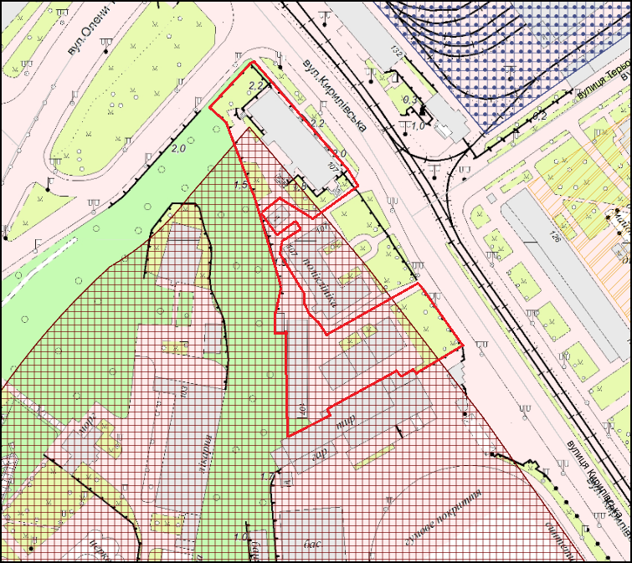
ФУНКЦІОНАЛЬНЕ ВИКОРИСТАННЯ ТЕРИТОРІЇ В ЗОНІ РОЗТАШУВАННЯ ЗЕМЕЛЬНОЇ ДІЛЯНКИ
12
ФРАГМЕНТ СХЕМИ ФУНКЦІОНАЛЬНОГО ЗОНУВАННЯ ТЕРИТОРІЇ ЗА ЧИННОЮ МІСТОБУДІВНОЮ ДОКУМЕНТАЦІЄЮ
КОЕФІЦІЄНТ, ЯКИЙ ХАРАКТЕРИЗУЄ ФУНКЦІОНАЛЬНЕ ВИКОРИСТАННЯ ЗЕМЕЬНОЇ ДІЛЯНКИ (КФ)
КОД КВЦПЗ* |  |  | НАЗВА | КФ
РОЗДІЛ | ПІДРОЗДІЛ |  |  | 0,7
СЕКЦІЯ В | ЗЕМЛІ ЖИТЛОВОЇ ТА ГРОМАДСЬКОЇ ЗАБУДОВИ
03 | ЗЕМЛІ ГРОМАДСЬКОЇ ЗАБУДОВИ
 | 03.03 | ДЛЯ ЕКСПЛУАТАЦІЇ ТА ОБСЛУГОВУВАННЯ БУДІВЛІ ЗАКЛАДУ ОХОРОНИ ЗДОРОВ'Я ТА СОЦІАЛЬНОЇ ДОПОМОГИ
* “ПРО ЗАТВЕРДЖЕННЯ КЛАСИФІКАЦІЇ ВИДІВ ЦІЛЬОВОГО ПРИЗНАЧЕННЯ ЗЕМЕЛЬ” ВІД 23.07.2010 №548
РОЗШИФРОВКА ЗЕМЕЛЬ ПО УГІДДЯХ ТА ЗЕМЛЕКОРИСТУВАЧАХ
УМОВНІ ПОЗНАЧЕННЯ
ОБЛІКОВИЙ КОД (ВІДПОВІДНО ДО ЧЕРГОВОГО ПЛАНУ М. КИЄВА) | ЗА РАХУНОК ЯКИХ ЗЕМЕЛЬ ВІДВОДИТЬСЯ ЗЕМЕЛЬНА ДІЛЯНКА | УМОВИ ПЕРЕДАЧІ | УКЦВЗ | КВЦПЗ |  | КВЗУ |  | ЗАГАЛЬНА ПЛОЩА, ГА | ЗАБУДОВАНІ ЗЕМЛІ (34):
 |  |  | ГРАФА «Ф. 6 ЗЕМ» | СЕКЦІЯ | ПІДРОЗДІЛ | ГРУПА | ПІДРОЗДІЛ |  | УТОМУ ЧИСЛІ
 |  |  |  |  |  |  |  |  | ЗЕМЛІ ГРОМАД­СЬКОГО ПРИЗНА­ЧЕННЯ (43)
85:089:0033 | МІСЬКІ ЗЕМЛІ, НЕ НАДАНІ У ВЛАСНІСТЬ ЧИ КОРИСТУВАННЯ | ПОСТІЙНЕ КОРИСТУВАННЯ | 3.8 | В | 03.03 | 008 | 03 | 0,586 | 0,586 | 0,586
ФУНКЦІОНАЛЬНЕ ПРИЗНАЧЕННЯ ЗА ЧИННОЮ МІСТОБУДІВНОЮ ДОКУМЕНТАЦІЄЮ
ТЕРИТОРІЇ ГРОМАДСЬКИХ БУДІВЕЛЬ ТА СПОРУД (ІСНУЮЧІ)
ТЕРИТОРІЇ КОМУНАЛЬНО-СКЛАДСЬКІ (ІСНУЮЧІ)
ЗЕМЕЛЬНА ДІЛЯНКА
ДЖЕРЕЛО: МІСТОБУДІВНИЙ КАДАСТР КИЄВА. // MKK.KGA.GOV.UA: ВЕБ-САЙТ. URL: HTTPS://MKK.KGA.GOV.UA/MAP/ (ДАТА ЗВЕРНЕННЯ 25.10.2022)

Slide 13
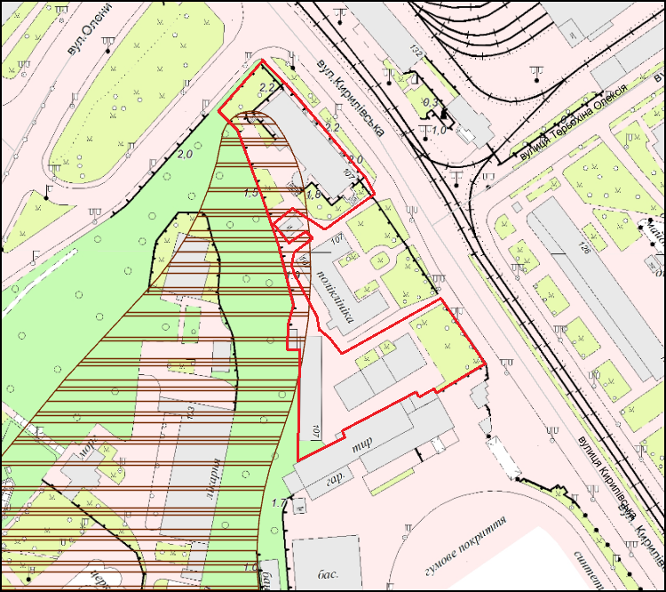
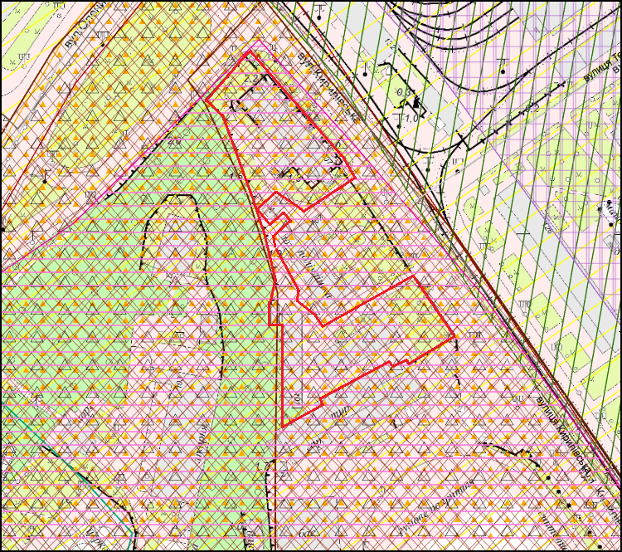
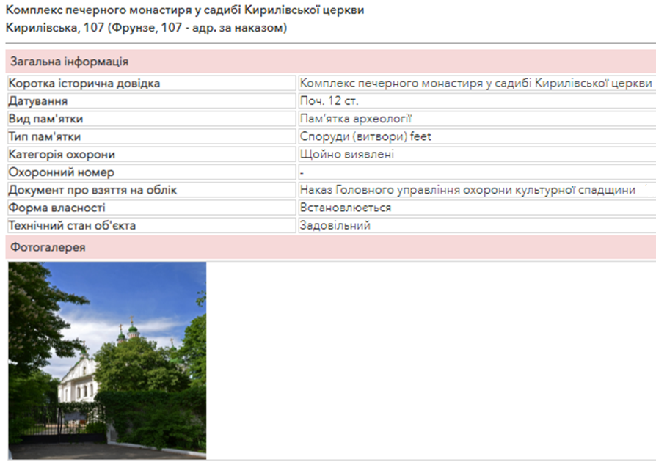
ПЛАНУВАЛЬНІ МІСТОБУДІВНІ ОБМЕЖЕННЯ ТА ЗОНИ ОХОРОНИ ПАМ’ЯТОК КУЛЬТУРНОЇ СПАДЩИНИ В ЗОНІ РОЗТАШУВАННЯ ЗЕМЕЛЬНОЇ ДІЛЯНКИ
13
ФРАГМЕНТ СХЕМИ ПЛАНУВАЛЬНИХ МІСТОБУДІВНИХ ОБМЕЖЕНЬ ЗА ЧИННОЮ МІСТОБУДІВНОЮ ДОКУМЕНТАЦІЄЮ
ФРАГМЕНТ СХЕМИ ЗОН ОХОРОНИ ПАМ’ЯТОК КУЛЬТУРНОЇ СПАДЩИНИ ЗА ЧИННОЮ МІСТОБУДІВНОЮ ДОКУМЕНТАЦІЄЮ
ВИТЯГ ПРО ЩОЙНО
ВИЯВЛЕНУ ПАМ’ЯТКУ АРХЕОЛОГІЇ ПО ВУЛ. КИРИЛІВСЬКІЙ 107 З САЙТУ ОФІЦІЙНОГО ПОРТАЛУ М. КИЄВА
УМОВНІ ПОЗНАЧЕННЯ
УМОВНІ ПОЗНАЧЕННЯ
ПЛАНУВАЛЬНІ МІСТОБУДІВНІ ОБМЕЖЕННЯ ЗА ЧИННОЮ МІСТОБУДІВНОЮ ДОКУМЕНТАЦІЄЮ
ЗОНИ ОХОРОНИ ПАМ’ЯТОК КУЛЬТУРНОЇ СПАДЩИНИ ЗА ЧИННОЮ МІСТОБУДІВНОЮ ДОКУМЕНТАЦІЄЮ
ЗСУВОНЕБЕЗПЕЧНІ РАЙОНИ
АРХЕОЛОГІЧНА ОХОРОННА ЗОНА
ЗЕМЕЛЬНА ДІЛЯНКА
ОХОРОННА ЗОНА ПАМ’ЯТОК ІСТОРІЇ (ІСТОРИЧНИЙ ЛАНДШАФТ КИЇВСЬКИХ ГІР І ДОЛИНИ Р. ДНІПРА)
ЗОНА ОХОРОНЮВАНОГО ЛАНДШАФТУ
ДЖЕРЕЛО: МІСТОБУДІВНИЙ КАДАСТР КИЄВА. // MKK.KGA.GOV.UA: ВЕБ-САЙТ. URL: HTTPS://MKK.KGA.GOV.UA/MAP/ (ДАТА ЗВЕРНЕННЯ 28.10.2022)
ОБ’ЄКТИ ЛАНДШАФТНІ
ДЖЕРЕЛО: ПАМ’ЯТКИ КУЛЬТУРНОЇ СПАДЩИНИ. ІНТЕРАКТИВНА КАРТА // ОФІЦІЙНИЙ ПОРТАЛ КИЄВА, ВЕБ-САЙТ URL: HTTPS://MONUMENTS.GIS.KYIVCITY.GOV.UA (ДАТА ЗВЕРНЕННЯ 28.10.2022)
ІСТОРИЧНІ АРЕАЛИ НАСЕЛЕНИХ МІСЦЬ
ЗЕМЕЛЬНА ДІЛЯНКА

Slide 14
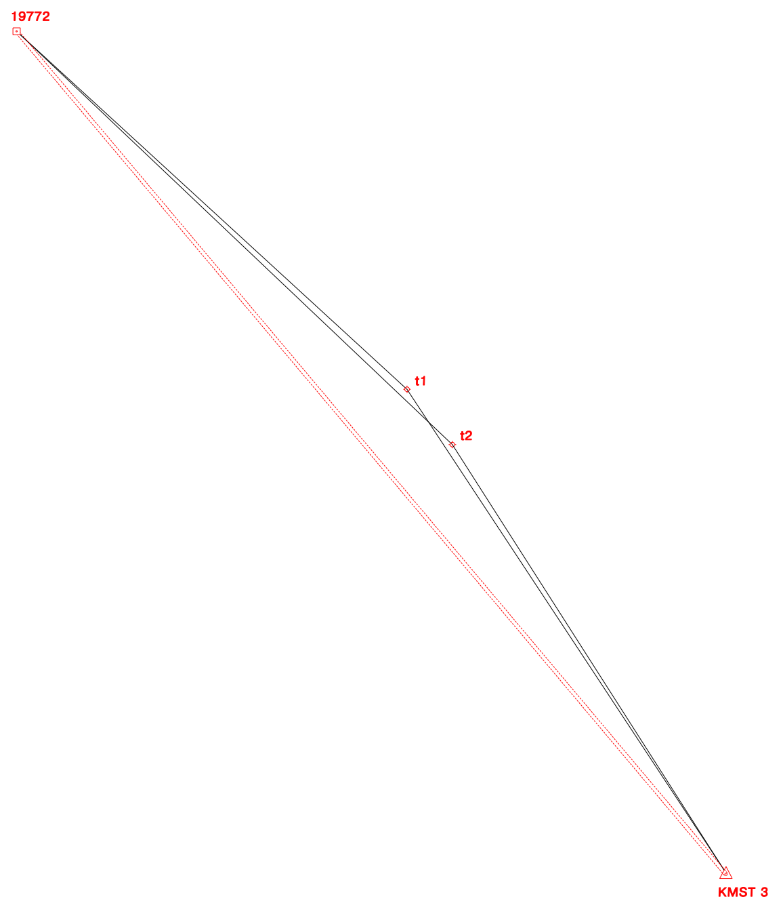



МАТЕРІАЛИ ГЕОДЕЗИЧНИХ ВИШУКУВАНЬ ТА ЗЕМЛЕВПОРЯДНОГО ПРОЕКТУВАННЯ
14
СХЕМА GNSS СПОСТЕРЕЖЕНЬ
ФРАГМЕНТ КАТАЛОГУ МАТЕРІАЛІВ ГЕОДЕЗИЧНИХ ВИШУКУВАНЬ
№ з/п | МІРИ ЛІНІЙ, М | ДИРЕКЦІЙНІ КУТИ
1
 | 2,20 | 121°48’42’’
2
 | 27,34 | 138°40’42’’
3
 | 36,75 | 142°11’42’’
4
 | 7,87 | 203°22’12’’
5
 | 4,63 | 232°01’00’’
6
 | 13,62 | 232°33’00’’
7
….
….
….
37
 | 9,61 | 06°34’12’’
38
 | 5,57 | 04°25’48’’
39
 | 79,26 | 341°15’24’’
40
 | 12,64 | 314°54’12’’
41
 | 24,71 | 41°42’12’’
42
 | 5,01 | 58°52’48’’
43
 | 7,10 | 88°42’30’’
1
ПЛОЩА: 0,586 ГА ПЕРИМЕТР: 597,50 М.
УМОВНІ ПОЗНАЧЕННЯ
ПОСТІЙНО ДІЙЧА (ПЕРМАНЕНТНА) СТАНЦІЯ УПМ ГНСС
ПУНКТ ПОЛІГОНОМЕТРІЇ ДГМ
ТОЧКИ GNSS СПОСТЕРЕЖЕНЬ

Slide 15
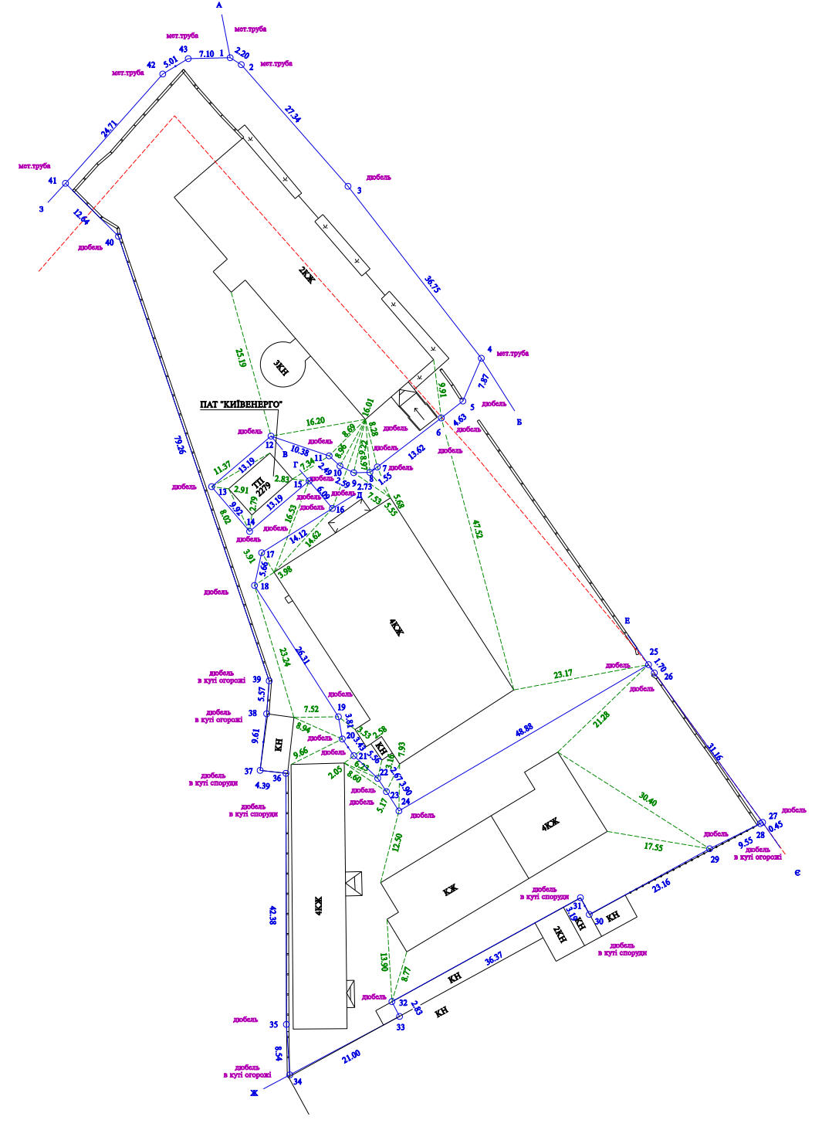
МАТЕРІАЛИ ГЕОДЕЗИЧНИХ ВИШУКУВАНЬ ТА ЗЕМЛЕВПОРЯДНОГО ПРОЕКТУВАННЯ
15
АБРИС ЗЕМЕЛЬНОЇ ДІЛЯНКИ
(СХЕМА ПРИВ’ЯЗКИ МЕЖОВИХ ЗНАКІВ)
ЗЕМЛІ ЗАГАЛЬНОГО КОРИСТУВАННЯ (ВУЛ. ОЛЕНИ ТЕЛIГИ)
ЗЕМЛІ ЗАГАЛЬНОГО КОРИСТУВАННЯ (ВУЛ. КИРИЛІВСЬКА)
УМОВНІ ПОЗНАЧЕННЯ
КОМУНАЛЬНЕ НЕКОМЕРЦIЙНЕ ПIДПРИЄМСТВО "ЦЕНТР ПЕРВИННОЇ МЕДИКО-САНIТАРНОЇ ДОПОМОГИ №1" ПОДIЛЬСЬКОГО РАЙОНУ М.КИЄВА
МЕЖА ЗЕМЕЛЬНОЇ ДІЛЯНКИ
ЛІНІЯ ПРИВ’ЯЗОК
ТОЧКИ ПОВОРОТУ МЕЖІ
ПРОМІРИ ДОВЖИНИ ЛІНІЙ
КОМУНАЛЬНЕ ПIДПРИЄМСТВО ПО УТРИМАННЮ ЗЕЛЕНИХ НАСАДЖЕНЬ ПОДIЛЬСЬКОГО РАЙОНУ М.КИЄВА
ПРОМІРИ ПРИВ’ЯЗОК
ЧЕРВОНІ ЛІНІЇ
УЧБОВО-СПОРТИВНА БАЗА "СПАРТАК", ТОВАРИСТВО З ОБМЕЖЕНОЮ ВІДПОВІДАЛЬНІСТЮ "ЕКСІМБУД-ІНВЕСТ"

Slide 16
ФРАГМЕНТ КАДАСТРОВОГО ПЛАНУ ЗЕМЕЛЬНОЇ ДІЛЯНКИ
РОЗТАШОВАНОЇ ЗА АДРЕСОЮ: ВУЛ. КИРИЛІВСЬКА, 107 ПОДІЛЬСЬКОГО Р-НУ М. КИЄВА
КАДАСТРОВИЙ НОМЕР: 8000000000:85:089:XXXX
16
ФРАГМЕНТ КАТАЛОГУ КООРДИНАТ ПОВОТОРОТНИХ ТОЧОК МЕЖ ЗЕМЕЛЬНОЇ ДІЛЯНКИ
№ з/п | ВІДСТАНЬ, М | КООРДИНАТИ
 |  | X | Y
1 |  | 55083.37 | 23701.06
 | 2,20
2 |  | 55082.21 | 23702.93
 | 27,34
3 |  | 55061.68 | 23720.98
 | 36,75
4 |  | 55032.64 | 23743.51
 | 7,87
5 |  | 55025.42 | 23740.39
 | 4,63
6 |  | 55022.57 | 23736.74
 | 13,62
7 |  | 55014.29 | 23725.93
….
….
….
37 |  | 54963.09 | 23706.12
 | 9,61
38 |  | 54972.64 | 23707.22
 | 5,57
39 |  | 54978.19 | 23707.65
 | 79,26
40 |  | 55053.25 | 23682.18
 | 12,64
41 |  | 55062.17 | 23673.23
 | 24,71
42 |  | 55080.62 | 23689.67
 | 5,01
43 |  | 55083.21 | 23693.69
 | 7,10
1 |  | 55083.37 | 23701.06
ОПИС МЕЖ:
ВІД А ДО Б - ЗЕМЛІ ЗАГАЛЬНОГО КОРИСТУВАННЯ (ВУЛ. КИРИЛІВСЬКА)
ВІД Б ДО В - МІСЬКІ ЗЕМЛI, НЕ НАДАНI У ВЛАСНIСТЬ ЧИ КОРИСТУВАННЯ
ВІД В ДО Г - ПУБЛIЧНЕ АКЦIОНЕРНЕ ТОВАРИСТВО "КИЇВЕНЕРГО"
ВІД Г ДО Д - МІСЬКІ ЗЕМЛI, НЕ НАДАНI У ВЛАСНIСТЬ ЧИ КОРИСТУВАННЯ
ВІД Д ДО Е - КОМУНАЛЬНЕ НЕКОМЕРЦIЙНЕ ПIДПРИЄМСТВО "ЦЕНТР ПЕРВИННОЇ МЕДИКО-САНIТАРНОЇ ДОПОМОГИ №1" ПОДIЛЬСЬКОГО РАЙОНУ М.КИЄВА
ВІД Е ДО Є - ЗЕМЛІ ЗАГАЛЬНОГО КОРИСТУВАННЯ (ВУЛ. КИРИЛІВСЬКА)
ВІД Є ДО Ж - УЧБОВО-СПОРТИВНА БАЗА "СПАРТАК", ТОВАРИСТВО З ОБМЕЖЕНОЮ ВІДПОВІДАЛЬНІСТЮ "ЕКСІМБУД-ІНВЕСТ" (КАДАСТРОВИЙ НОМЕР 8000000000:85:089:0001)
ВІД Ж ДО З - КОМУНАЛЬНЕ ПIДПРИЄМСТВО ПО УТРИМАННЮ ЗЕЛЕНИХ НАСАДЖЕНЬ ПОДIЛЬСЬКОГО РАЙОНУ М.КИЄВА
ВІД З ДО А - ЗЕМЛІ ЗАГАЛЬНОГО КОРИСТУВАННЯ (ВУЛ. ОЛЕНИ ТЕЛIГИ)
ЕКСПЛІКАЦІЯ ЗЕМЕЛЬНИХ УГІДЬ
МІСЦЕ РОЗТАШУВАННЯ |  | ВУЛ. КИРИЛІВСЬКА,107 В ПОДІЛЬСЬКОМУ РАЙОНІ М. КИЄВА
ЦІЛЬОВЕ ПРИЗНАЧЕННЯ | КАТЕГОРІЯ ЗЕМЕЛЬ | 200- ЗЕМЛІ ЖИТЛОВОЇ ТА ГРОМАДСЬКОЇ ЗАБУДОВИ
 | ВИД ВИКОРИСТАННЯ ЗЕМЕЛЬНОЇ ДІЛЯНКИ В МЕЖАХ ПЕВНОЇ КАТЕГОРІЇ ЗЕМЕЛЬ | ДЛЯ ЕКСПЛУАТАЦІЇ ТА ОБСЛУГОВУВАННЯ БУДІВЛІ ЗАКЛАДУ ОХОРОНИ ЗДОРОВ'Я ТА СОЦІАЛЬНОЇ ДОПОМОГИ
 | КОД ЦІЛЬОВОГО ПРИЗНАЧЕННЯ | В - 03.03
КОД КВЗУ |  | 008.03
ПЛОЩА, ГА |  | 0,586

Slide 17
ФРАГМЕНТ КАДАСТРОВОГО ПЛАНУ ЗЕМЕЛЬНОЇ ДІЛЯНКИ
РОЗТАШОВАНОЇ ЗА АДРЕСОЮ: ВУЛ. КИРИЛІВСЬКА, 107 ПОДІЛЬСЬКОГО Р-НУ М. КИЄВА
КАДАСТРОВИЙ НОМЕР: 8000000000:85:089:XXXX
17
ОБМЕЖЕННЯ ЩОДО ВИКОРИСТАННЯ ЗЕМЕЛЬНОЇ ДІЛЯНКИ
УМОВНІ ПОЗНАЧЕННЯ | КОД ОБМЕЖЕНЬ | НАЗВА ОБМЕЖЕННЯ | ПІДСТАВИ ДЛЯ ВСТАНОВЛЕННЯ | ПЛОЩА, ГА
 | 06.01 | ЗОНА ОСОБЛИВОГО РЕЖИМУ ЗАБУДОВИ (В МЕЖАХ ЧЕРВОНИХ ЛІНІЙ) | ЗАКОН УКРАЇНИ ВІД 08.09.2005 №2862-VI «ПРО АВТОМОБІЛЬНІ ДОРОГИ» | 0,1099
 |  | ЗОНА ОСОБЛИВОГО РЕЖИМУ ЗАБУДОВИ (ЗСУВОНЕБЕЗПЕЧНІ РАЙОНИ) | ДБН В.1.1-5-2000 «ЗАХИСТ ВІД НЕБЕЗПЕЧНИХ ГЕОЛОГІЧНИХ ПРОЦЕСІВ. БУДИНКИ І СПОРУДИ НА ПІДРОБЛЮВАНИХ ТЕРИТОРІЯХ І ПРОСІДАЮЧИХ ГРУНТАХ»: НАКАЗ ДЕРЖБУДУ УКРАЇНИ ВІД 30.12.99 №314 | 0,0598
 |  | ЗОНА ОСОБЛИВОГО РЕЖИМУ ЗАБУДОВИ (ІСТОРИЧНИЙ АРЕАЛ МІСТА) | РОЗПОРЯДЖЕННЯ КМДА ВІД 17.05.2002 Р. № 979 «ПРО ВНЕСЕННЯ ЗМІН ТА ДОПОВНЕНЬ ДО РІШЕННЯ ВИКОНКОМУ КИЇВСЬКОЇ МІСЬКОЇ РАДИ НАРОДНИХ ДЕПУТАТІВ ВІД 16.07.79 N 920 "ПРО УТОЧНЕННЯ МЕЖ ІСТОРИКО-КУЛЬТУРНИХ ЗАПОВІДНИКІВ І ЗОН ОХОРОНИ ПАМ'ЯТОК ІСТОРІЇ ТА КУЛЬТУРИ В М. КИЄВІ"», ПОСТАНОВА КМУ ВІД 13.03.2002 Р. №318 «ПРО ЗАТВЕРДЖЕННЯ ПОРЯДКУ ВИЗНАЧЕННЯ МЕЖ ТА РЕЖИМІВ ВИКОРИСТАННЯ ІСТОРИЧНИХ АРЕАЛІВ НАСЕЛЕНИХ МІСЦЬ, ОБМЕЖЕННЯ ГОСПОДАРСЬКОЇ ДІЯЛЬНОСТІ НА ТЕРИТОРІЇ ІСТОРИЧНИХ АРЕАЛІВ НАСЕЛЕНИХ МІСЦЬ» | 0,586
 |  | ЗОНА ОСОБЛИВОГО РЕЖИМУ ЗАБУДОВИ (ЗОНИ ОХОРОНЮВАНОГО ЛАНДШАФТУ) |  | 0,586
 | 01.02 | ОХОРОННА ЗОНА НАВКОЛО ОБ’ЄКТУ КУЛЬТУРНОЇ СПАДЩИНИ (ПАМ’ЯТКИ ЛАНДШАФТУ І ІСТОРІЇ МІСЦЕВОГО ЗНАЧЕННЯ ІСТОРИЧНОГО ЛАНДШАФТУ КИЇВСЬКИХ ГІР І ДОЛИН Р. ДНІПРА) | НАКАЗ МКТУ ВІД 12.12.2012 Р. №1566 «ПРО ЗАТВЕРДЖЕННЯ НАУКОВО-ПРОЕКТНОЇ ДОКУМЕНТАЦІЇ ЩОДО МЕЖ І РЕЖИМІВ ВИКОРИСТАННЯ ЗОН ОХОРОНИ ПАМ'ЯТОК, ІСТОРИЧНИХ АРЕАЛІВ ТА ЗАНЕСЕННЯ ОБ'ЄКТІВ КУЛЬТУРНОЇ СПАДЩИНИ ДО ДЕРЖАВНОГО РЕЄСТРУ НЕРУХОМИХ ПАМ'ЯТОК УКРАЇНИ» | 0,586
 |  | ОХОРОННА ЗОНА НАВКОЛО ОБ’ЄКТУ КУЛЬТУРНОЇ СПАДЩИНИ (АРХЕОЛОГІЧНА ОХОРОННА ЗОНА) | РОЗПОРЯДЖЕННЯ КМДА ВІД 17.05.2002 Р. № 979 «ПРО ВНЕСЕННЯ ЗМІН ТА ДОПОВНЕНЬ ДО РІШЕННЯ ВИКОНКОМУ КИЇВСЬКОЇ МІСЬКОЇ РАДИ НАРОДНИХ ДЕПУТАТІВ ВІД 16.07.79 N 920 "ПРО УТОЧНЕННЯ МЕЖ ІСТОРИКО-КУЛЬТУРНИХ ЗАПОВІДНИКІВ І ЗОН ОХОРОНИ ПАМ'ЯТОК ІСТОРІЇ ТА КУЛЬТУРИ В М. КИЄВІ"» | 0,586
 |  | ОХОРОННА ЗОНА НАВКОЛО ОБ’ЄКТУ КУЛЬТУРНОЇ СПАДЩИНИ (ПАМ’ЯТКИ АРХЕОЛОГІЇ) |  | 0,0758
 | 02.01 | ЗОНА САНІТАРНОЇ ОХОРОНИ ДЖЕРЕЛ ТА ОБ’ЄКТІВ ЦЕНТРАЛІЗОВАНОГО ПИТНОГО ВОДОПОСТАЧАННЯ | ПОСТАНОВА КМУ ВІД 18.12.1998 №2024 «ПРО ПРАВОВИЙ РЕЖИМ ЗОН САНІТАРНОЇ ОХОРОНИ ВОДНИХ ОБ’ЄКТІВ» ТА «ПОЛОЖЕННЯ ПРО ПОРЯДОК ПРОЕКТУВАННЯ І ЕКСПЛУАТАЦІЇ ЗОН САНІТАРНОЇ ОХОРОНИ ДЖЕРЕЛ ВОДОПОСТАЧАННЯ І ВОДОПРОВОДІВ ГОСПОДАРСЬКО-ПИТНОГО ПРИЗНАЧЕННЯ» ВІД 18.12.1982 №2640-82 | 0,0513 0,0984
 | 01.08 | ОХОРОННА ЗОНА НАВКОЛО ІНЖЕНЕРНИХ КОМУНІКАЦІЙ (ВОДОПРОВІД) | ДБН Б.2.2-12:2019 “ПЛАНУВАННЯ І ЗАБУДОВА ТЕРИТОРІЙ” ЗАТВЕРДЖЕНІ НАКАЗОМ МІНІСТЕРСТВА РЕГІОНАЛЬНОГО РОЗВИТКУ, БУДІВНИЦТВА ТА ЖИТЛОВО-КОМУНАЛЬНОГО ГОСПОДАРСТВА УКРАЇНИ ВІД 26.04.2019 № 104 | 0,0314
 |  | ОХОРОННА ЗОНА НАВКОЛО ІНЖЕНЕРНИХ КОМУНІКАЦІЙ (ПОБУТОВА КАНАЛІЗАЦІЯ) | ДБН Б.2.2-12:2019 “ПЛАНУВАННЯ І ЗАБУДОВА ТЕРИТОРІЙ” ЗАТВЕРДЖЕНІ НАКАЗОМ МІНІСТЕРСТВА РЕГІОНАЛЬНОГО РОЗВИТКУ, БУДІВНИЦТВА ТА ЖИТЛОВО-КОМУНАЛЬНОГО ГОСПОДАРСТВА УКРАЇНИ ВІД 26.04.2019 № 104 | 0,0080 0,0389
 |  | ОХОРОННА ЗОНА НАВКОЛО ІНЖЕНЕРНИХ КОМУНІКАЦІЙ (ГАЗОПРОВІД НИЗЬКОГО ТИСКУ) | НАКАЗ МІНІСТЕРСТВА ЕНЕРГЕТИКИ ТА ВУГІЛЬНОЇ ПРОМИСЛОВОСТІ УКРАЇНИ «ПРО ЗАТВЕРДЖЕННЯ ПРАВИЛ БЕЗПЕКИ СИСТЕМИ ГАЗОПОСТАЧАННЯ» ВІД 15.05.2015 №285 | 0,0282
 | 01.05 | ОХОРОННА ЗОНА НАВКОЛО (ВЗДОВЖ) ОБ’ЄКТА ЕНЕРГЕТИЧНОЇ СИСТЕМИ | ПОСТАНОВА КАБІНЕТУ МІНІСТРІВ УКРАЇНИ ВІД 04.03.1997 РОКУ № 209 "ПРО ЗАТВЕРДЖЕННЯ ПРАВИЛ ОХОРОНИ ЕЛЕКТРИЧНИХ МЕРЕЖ" | 0,0557 0,0043
 | 01.04 | ОХОРОННА ЗОНА НАВКОЛО (ВЗДОВЖ) ОБ’ЄКТА ЗВ’ЯЗКУ | ПОСТАНОВА КАБІНЕТУ МІНІСТРІВ УКРАЇНИ ВІД 29.01.1996 РОКУ № 135 "ПРО ЗАТВЕРДЖЕННЯ ПРАВИЛ ОХОРОНИ ЛІНІЙ ЕЛЕКТРОЗВ'ЯЗКУ" | 0,0240 0,0071

Slide 18
ПРОЦЕС РЕЄСТРАЦІЇ ЗЕМЕЛЬНОЇ ДІЛЯНКИ В ДЕРЖАВНОМУ ЗЕМЕЛЬНОМУ КАДАСТРІ
18
ЧЕРЕЗ ВЕБ-СТОРІНКУ ДЕРЖГЕОКАДАСТРУ СЕРТИФІКОВАНИМ ІНЖЕНЕРОМ-ЗЕМЛЕВПОРЯДНИКОМ В ЕЛЕКТРОННОМУ ФОРМАТІ ПОДАЮТЬСЯ:
ЗАЯВА ПРО ДЕРЖАВНУ РЕЄСТРАЦІЮ ЗЕМЕЛЬНОЇ ДІЛЯНКИ;
ДОКУМЕНТАЦІЯ ІЗ ЗЕМЛЕУСТРОЮ, ЩО Є ПІДСТАВОЮ ДЛЯ ФОРМУВАННЯ ЗЕМЕЛЬНОЇ ДІЛЯНКИ;
ЕЛЕКТРОННИЙ XML ДОКУМЕНТ.
СЕРТИФІКОВАНОМУ ІНЖЕНЕРУ-ЗЕМЛЕВПОРЯДНИКУ ПОВІДОМЛЯЄТЬСЯ ПРО ПРИЙНЯТТЯ ЗАЯВИ ТА ПРИСВОЄНИЙ ЇЙ РЕЄСТРАЦІЙНИЙ НОМЕР.
ДЕРЖАВНИЙ КАДАСТРОВИЙ РЕЄСТРАТОР ПРОТЯГОМ 14 ДНІВ РОЗГЛЯДАЄ ПОДАНІ ДОКУМЕНТИ, ПЕРЕВІРЯЄ ЇХ ВІДПОВІДНІСТЬ ВИМОГАМ ЗАКОНОДАВСТВА
ЗА РЕЗУЛЬТАТАМИ ПЕРЕВІРКИ ДЕРЖАВНИЙ КАДАСТРОВИЙ РЕЄСТРАТОР:
ЗДІЙСНЮЄ ДЕРЖАВНУ РЕЄСТРАЦІЮ ЗЕМЕЛЬНОЇ ДІЛЯНКИ (ПРИСВОЮЄ КАДАСТРОВИЙ НОМЕР, ВІДКРИВАЄ ПОЗЕМЕЛЬНУ КНИГУ ТА ВНОСИТЬ ВІДОМОСТІ ДО НЕЇ);
АБО НАДАЄ ЗАЯВНИКУ МОТИВОВАНУ ВІДМОВУ У ДЕРЖАВНІЙ РЕЄСТРАЦІЇ.
НА ПІДТВЕРДЖЕННЯ ДЕРЖАВНОЇ РЕЄСТРАЦІЇ ЗЕМЕЛЬНОЇ ДІЛЯНКИ ЗАЯВНИКУ БЕЗОПЛАТНО ВИДАЄТЬСЯ ВИТЯГ З ДЕРЖАВНОГО ЗЕМЕЛЬНОГО КАДАСТРУ ПРО ЗЕМЕЛЬНУ ДІЛЯНКУ

Slide 19
ПРОЦЕС ДЕРЖАВНОЇ РЕЄСТРАЦІЯ ПРАВ НА ЗЕМЕЛЬНУ ДІЛЯНКУ В
ДЕРЖАВНОМУ РЕЄСТРІ РЕЧОВИХ ПРАВ НА НЕРУХОМЕ МАЙНО
19
ПОДАННЯ ЗАЯВИ УПОВНОВАЖЕНОЮ ОСОБОЮ ДЕРЖАВНОМУ
РЕЄСТРАТОРУ ПРАВ АБО НОТАРІУСУ( ДОДАЮТЬСЯ НЕОБХІДНІ
ДОКУМЕНТИ ТА КВИТАНЦІЯ, ЩО ПІДТВЕРДЖУЄ СПЛАТУ
АДМІНІСТРАВТИНОГО ЗБОРУ ЗА ДЕРЖАВНУ РЕЄСТРАЦІЮ ПРАВ)
ФОРМУВАННЯ ТА РЕЄСТРУВАННЯ ЗАЯВИ В БАЗІ ДАНИХ ЗАЯВ
ДЕРЖАВНИЙ РЕЄСТРАТОР ПРОТЯГОМ 5* РОБОЧИХ ДНІВ РОЗГЛЯДАЄ
ПОДАНІ ДОКУМЕНТИ, ПЕРЕВІРЯЄ ЇХ ВІДПОВІДНІСТЬ ВИМОГАМ
ЗАКОНОДАВСТВА
ВІДБУВАЄТЬСЯ РЕЄСТРАЦІЯ ПРАВА** НА ЗЕМЕЛЬНУ ДІЛЯНКУ В ДЕРЖАВНОМУ
РЕЄСТРІ РЕЧОВИХ ПРАВ НА НЕРУХОМЕ МАЙНО
ЗАЯВНИКУ ВИДАЄТЬСЯ ВИТЯГ ПРО ДЕРЖАВНУ РЕЄСТРАЦІЮ ПРАВ НА НЕРУХОМЕ МАЙНО
* ПОРЯДКОМ ДЕРЖАВНОЇ РЕЄСТРАЦІЇ РЕЧОВИХ ПРАВ НА НЕРУХОМЕ МАЙНО ТА ЇХ ОБТЯЖЕНЬ, ЗАТВЕРДЖЕНИМ ПОСТАНОВОЮ КАБІНЕТУ МІНІСТРІВ УКРАЇНИ ВІД 25 ГРУДНЯ 2015 Р. № 1127 ЗАЯВНИКУ НАДАЄТЬСЯ МОЖЛИВІСТЬ СКОРОТИТИ П’ЯТИДЕННИЙ СТРОК ДО 2 ДНІВ, 24-Х ТА 2-Х ГОДИН, ПРОТЕ ЗБІР ЗА РЕЄСТРАЦІЮ ПРАВА В ТАКИХ ВИПАДКАХ БУДЕ ЗНАЧНО БІЛЬШИМ.
** ДЕРЖАВНА РЕЄСТРАЦІЯ ПРАВ НА ЗЕМЕЛЬНУ ДІЛЯНКУ ПРОВОДИТЬСЯ ВИКЛЮЧНО ЗА НАЯВНОСТІ В ДЕРЖАВНОМУ ЗЕМЕЛЬНОМУ КАДАСТРІ ВІДОМОСТЕЙ ПРО ЗАРЕЄСТРОВАНУ ЗЕМЕЛЬНУ ДІЛЯНКУ

Slide 20
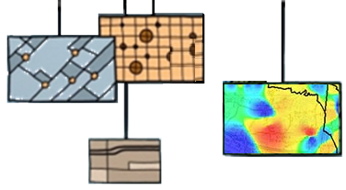
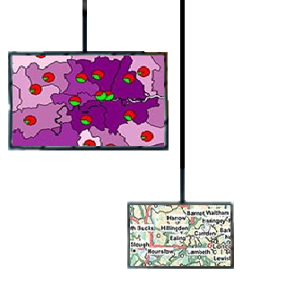
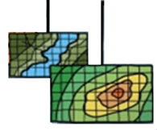
ЗАСТОСУВАННЯ ГІС-ТЕХНОЛОГІЙ ПРИ РОЗРОБЛЕННІ ПРОЕКТУ ЗЕМЛЕУСТРОЮ ЩОДО ВІДВЕДЕННЯ ЗЕМЕЛЬНОЇ ДІЛЯНКИ
20
ОСНОВНІ ПРОГРАМНІ ЗАБЕЗПЕЧЕННЯ В ГІС
ARCGIS
MAPINFO
QGIS
ARCGIS — НАЙБІЛЬШ ПОПУЛЯРНА КОМПЛЕКСНА ГІС, ЩО ДОЗВОЛЯЄ ПРОВОДИТИ ОБРОБКУ ГЕОГРАФІЧНОЇ ІНФОРМАЦІЇ.
ВОНА ДАЄ МОЖЛИВІСТЬ СТВОРЮВАТИ ЕЛЕКТРОННІ КАРТИ І МАНІПУЛЮВАТИ НИМИ — ЇХ МОЖНА ПЕРЕГЛЯДАТИ Й АНАЛІЗУВАТИ.
ФУНКЦІЇ ARCGIS :
СТВОРЮВАТИ КАРТИ ПА ОСНОВІ ІНТЕГРУВАННЯ ДАНИХ, ЯКІ ЗБЕРІГАЮТЬСЯ В РІЗНИХ ФОРМАТАХ;
ПОДАВАТИ ПРОСТОРОВІ ДАНІ У ВИГЛЯДІ КАРТ ІЗ ВИКОРИСТАННЯМ ШИРОКОГО СПЕКТРА КАРТОГРАФІЧНИХ МОЖЛИВОСТЕЙ;
АНАЛІЗУВАТИ ПРОСТОРОВІ ДАНІ З МЕТОЮ ЗНАХОДЖЕННЯ ОБ'ЄКТІВ;
СКЛАДАТИ ГРАФІКИ І ЗВІТИ, ЩО ВІДОБРАЖУЮТЬ РЕЗУЛЬТАТИ ВИКОНАНИХ ДОСЛІДЖЕНЬ.
MAPINFO — ГЕОГРАФІЧНА ІНФОРМАЦІЙНА СИСТЕМА (ГІС), ПРИЗНАЧЕНА ДЛЯ ЗБОРУ, ЗБЕРІГАННЯ, ВІДОБРАЖЕННЯ, РЕДАГУВАННЯ ТА АНАЛІЗУ ПРОСТОРОВИХ ДАНИХ.
MAPINFO — ВИСОКОЕФЕКТИВНИЙ ЗАСІБ ДЛЯ ВІЗУАЛІЗАЦІЇ ТА АНАЛІЗУ ПРОСТОРОВИХ ДАНИХ.
ФУНКЦІЇ MAPINFO :
СТВОРЕННЯ ТОЧКОВИХ, ЛІНІЙНИХ, ПЛОЩИННИХ ОБ’ЄКТІВ; ТЕКСТУ; БУФЕРНИХ ЗОН ТА ІНШИХ ПРОСТОРОВИХ ОБ’ЄКТІВ;
МОДИФІКАЦІЯ СТИЛЮ ОФОРМЛЕННЯ ОБ’ЄКТА І ТИПІВ ОБ’ЄКТІВ;
ЗМІНА ПОЛОЖЕННЯ ВУЗЛІВ. ЯК ОДНОГО ОБ’ЄКТА. ТАК І ГРУПИ ОБ’ЄКТІВ;
ОВЕРЛЕЙНІ ОПЕРАЦІЇ: ОБ’ЄДНАННЯ, РОЗРІЗУВАННЯ, ВИДАЛЕННЯ ЗОВНІШНЬОЇ ЧАСТИНИ, ЩО ПЕРЕКРИВАЄ;
ФОРМУВАННЯ КАРТ ІЗ РІЗНИХ ШАРІВ, КОНТРОЛЬ ЗА ВІДОБРАЖЕННЯМ ШАРІВ І ЇХ ОСОБЛИВОСТЯМИ ЗАЛЕЖНО ВІД МАСШТАБУ;
СТВОРЕННЯ ТЕМАТИЧНИХ КАРТ І ЛЕГЕНД ДО НИХ;
ПОШУК І ГЕОКОДУВАННЯ ОБ’ЄКТІВ.
QGIS — ЦЕ ВІДКРИТА ГЕОІНФОРМАЦІЙНА СИСТЕМА, ЯКА РОЗПОВСЮДЖУЄТЬСЯ ПІД ЛІЦЕНЗІЄЮ GNU GENERAL PUBLIC LICENSE.
ОСНОВНЕ ПРИЗНАЧЕННЯМ СИСТЕМИ :
ОБРОБКА І АНАЛІЗ ПРОСТОРОВИХ ДАНИХ;
ПІДГОТОВКА РІЗНОЇ КАРТОГРАФІЧНОЇ ПРОДУКЦІЇ;
СТВОРЕННЯ КАРТИ З БЕЗЛІЧЧЮ ШАРІВ, ВИКОРИСТОВУЮЧИ РІЗНІ КАРТОГРАФІЧНІ ПРОЕКЦІЇ, КАРТИ МОЖУТЬ БУТИ ЗІБРАНІ В РІЗНІ ФОРМАТИ І ВИКОРИСТОВУВАТИСЯ З РІЗНОЮ МЕТОЮ;
QGIS ЗАБЕЗПЕЧУЄ ІНТЕГРАЦІЮ З ІНШИМИ ВІДКРИТИМИ ГІС-ПАКЕТАМИ, В ТОМУ ЧИСЛІ POSTGIS, GRASS I MAPSERVER, ЩОБ НАДАТИ КОРИСТУВАЧАМ ШИРОКІ ФУНКЦІОНАЛЬНІ МОЖЛИВОСТІ.
У СИСТЕМІ QGIS КАРТИ МОЖУТЬ СКЛАДАТИСЯ З РАСТРОВИХ АБО ВЕКТОРНИХ ШАРІВ. ТИПОВИМИ ДЛЯ ТАКОГО РОДУ ПРОГРАМНОГО ЗАБЕЗПЕЧЕННЯ, ВЕКТОРНІ ДАНІ ЗБЕРІГАЮТЬСЯ ЯК ТОЧКА, ЛІНІЯ, ПОЛІГОН, ПІДТРИМУЮТЬСЯ РІЗНІ ВИДИ РАСТРОВИХ ЗОБРАЖЕНЬ.

Slide 21
ВИСНОВКИ
21
ГОЛОВНОЮ МЕТОЮ АТЕСТАЦІЙНОЇ ВИПУСКНОЇ РОБОТИ БУЛО ФОРМУВАННЯ ЗЕМЕЛЬНОЇ ДІЛЯНКИ ДЛЯ БУДІВНИЦТВА І ОБСЛУГОВУВАННЯ БУДІВЕЛЬ ЗАКЛАДІВ ОХОРОНИ ЗДОРОВ'Я ТА СОЦІАЛЬНОЇ ДОПОМОГИ ЗА АДРЕСОЮ: ВУЛ. КИРИЛІВСЬКА, 107 В ПОДІЛЬСЬКОМУ РАЙОНІ МІСТА КИЄВА.
В ПРОЦЕСІ ВИКОНАННЯ РОБОТИ БУЛО ДОСЛІДЖЕНО ТА ВИКОНАНО ОКРЕМІ ЗАВДАННЯ:
ПРОВЕДЕНО АНАЛІЗ ЗАКОНОДАВЧОЇ ЗАБЕЗПЕЧЕНОСТІ ПРОЦЕСУ ВІДВЕДЕННЯ ЗЕМЕЛЬНИХ ДІЛЯНОК НА ЗЕМЛЯХ ГРОМАДСЬКОЇ ЗАБУДОВИ ПІД ДІЄЮ ОБМЕЖЕНЬ ЗЕМЕЛЬ ІСТОРИКО-КУЛЬТУРНОГО ПРИЗНАЧЕННЯ;
ДОСЛІДЖЕНО ІСНУЮЧИЙ СТАН ТА РОЗВИТОК ОБ’ЄКТІВ ОХОРОНИ ЗДОРОВ’Я ТА ПАМ’ЯТКООХОРОННОЇ ДІЯЛЬНОСТІ У М. КИЄВІ;
РОЗРОБЛЕНО ПРОЕКТ ЗЕМЛЕУСТРОЮ ЩОДО ВІДВЕДЕННЯ ЗЕМЕЛЬНОЇ ДІЛЯНКИ ДЛЯ ЕКСПЛУАТАЦІЇ ТА ОБСЛУГОВУВАННЯ БУДІВЛІ ЗАКЛАДУ ОХОРОНИ ЗДОРОВ’Я ТА СОЦІАЛЬНОЇ ДОПОМОГИ;
ВИЗНАЧЕНО ПРОЦЕДУРУ РЕЄСТРАЦІЇ ЗЕМЕЛЬНОЇ ДІЛЯНКИ В ДЕРЖАВНОМУ ЗЕМЕЛЬНОМУ КАДАСТРІ ТА ДЕРЖАВНУ РЕЄСТРАЦІЮ ПРАВ НА ЗЕМЕЛЬНУ ДІЛЯНКУ В ДЕРЖАВНОМУ РЕЄСТРІ РЕЧОВИХ ПРАВ НА НЕРУХОМЕ МАЙНО;
ПРОАНАЛІЗОВАНО ОСНОВНІ ПРОГРАМНІ ЗАСОБИ ГІС-ТЕХНОЛОГІЙ, ЩО МОЖУТЬ БУТИ ЗАСТОСОВАНІ ДЛЯ ФОРМУВАННЯ ЗЕМЕЛЬНИХ ДІЛЯНОК.
ОСОБЛИВІСТЮ ВІДВЕДЕННЯ ЗЕМЕЛЬНОЇ ДІЛЯНКИ ДЛЯ ГРОМАДСЬКОГО ЗАКЛАДУ «КЛІНІЧНА ЛІКАРНЯ №15 ПОДІЛЬСЬКОГО РАЙОНУ М. КИЄВА» Є ВХОДЖЕННЯ ЗЕМЕЛЬНОЇ ДІЛЯНКИ ОДНОЧАСНО ЯК ДО ОХОРОННИХ ЗОН РІЗНИХ ІСТОРИЧНИХ ПАМ’ЯТОК, ТАК І ОБМЕЖЕНЬ, ВИКЛИКАНИХ НАЯВНІСТЮ ОБ’ЄКТІВ ІНЖЕНЕРНОЇ ІНФРАСТРУКТУРИ, А ТАКОЖ ВХОДЖЕННЯ ДО ЗОНИ СКЛАДНИХ ГЕОЛОГІЧНИХ ПРОЦЕСІВ, А САМЕ, ЗСУВОНЕБЕЗПЕЧНИХ РАЙОНІВ.

Slide 22
ДЯКУЮ ЗА УВАГУ!

